Slide 1
Deteção automática de matrículas de automóveis utilizando YOLOv8n
Processamento Digital de Imagem
Mestrado em Engenharia Informática
Universidade de Trás-os-Montes e Alto Douro

Slide 2

Introdução
O que é a deteção automática e o reconhecimento de objetos
Importância da deteção e reconhecimento de objetos
Exemplos da sua aplicação

Slide 3
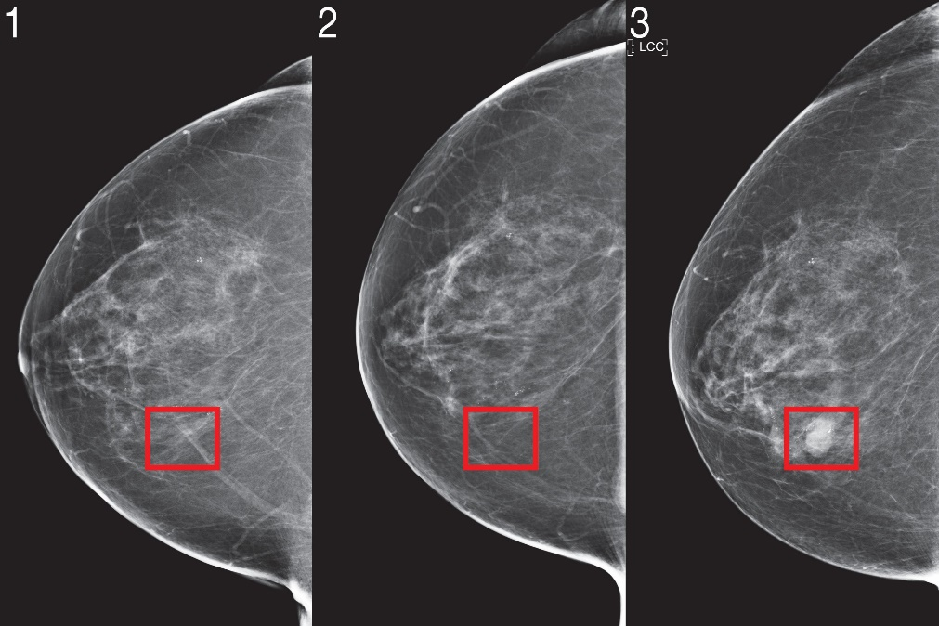

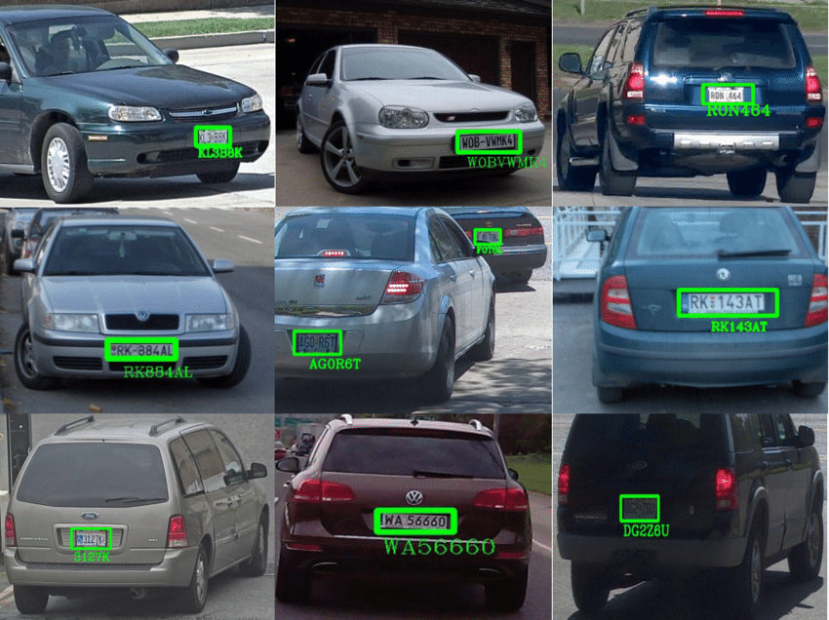

Slide 4
Objetivos
Treinar uma rede YOLOv8n com uma série de imagens de carros de modo a obter a deteção das matrículas
Extrair as matrículas
Utilização do Método de Otsu e de um classificador neuronal para realizar previsões dos caracteres
Utilização do OCR para realizar previsões dos caracteres

Slide 5
Metodologia
Aquisição de dados
Pré-processamento das imagens
Utilização de Data Augmentation

Slide 6
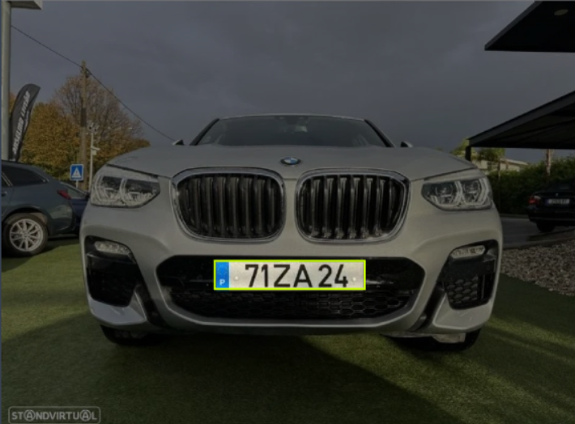
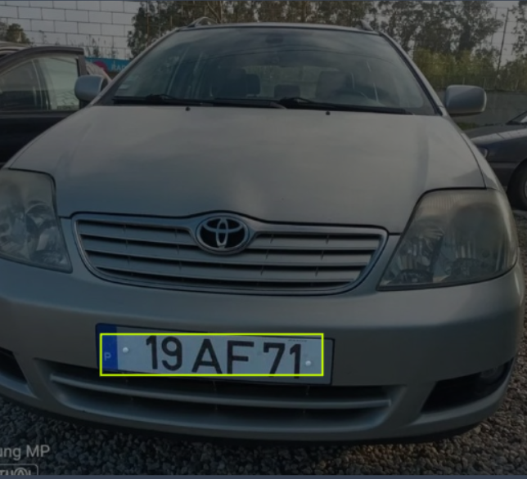
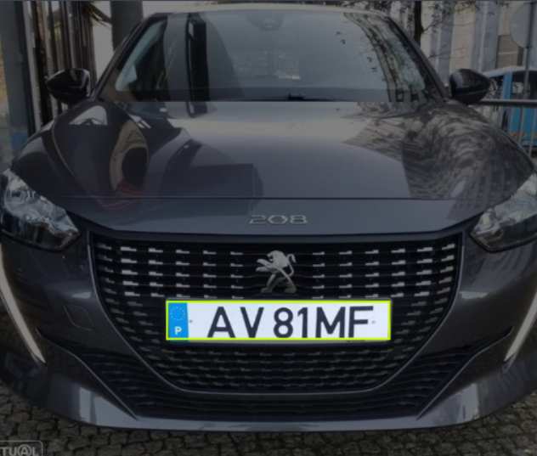
Aquisição de dados
x148 imagens

Slide 7
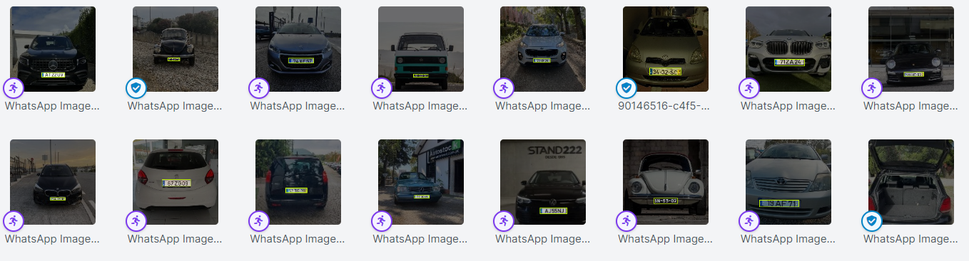
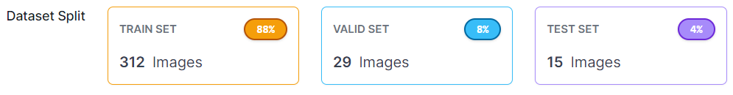
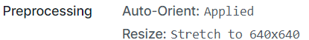
Pré-processamento das imagens

Slide 8
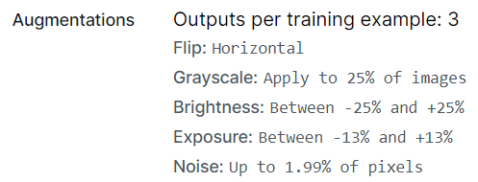
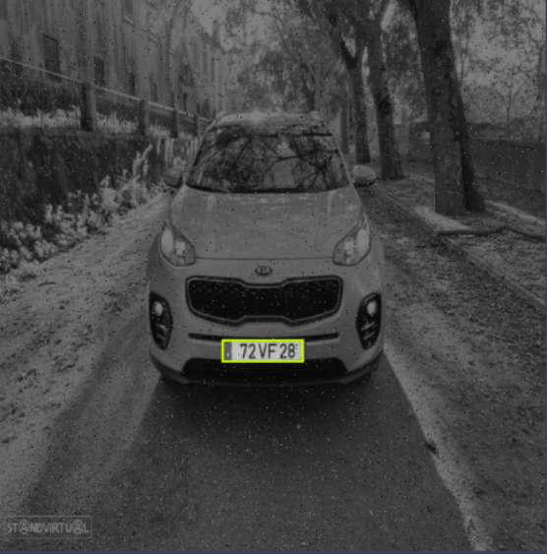
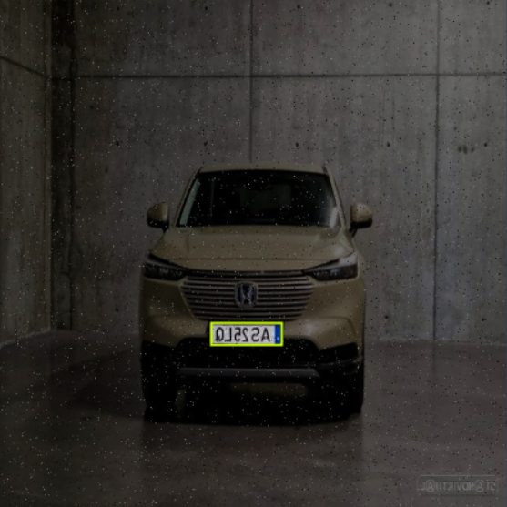
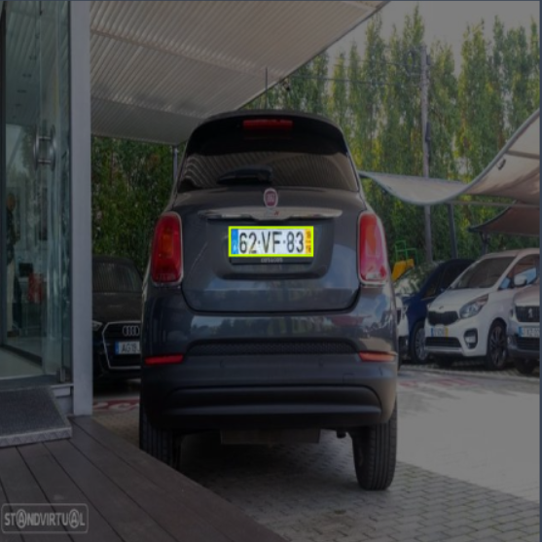
Data Augmentation

Slide 9
Implementação
Modelo YOLOv8n
Treino do Modelo
Realização de inferências
Recorte das imagens

Slide 10
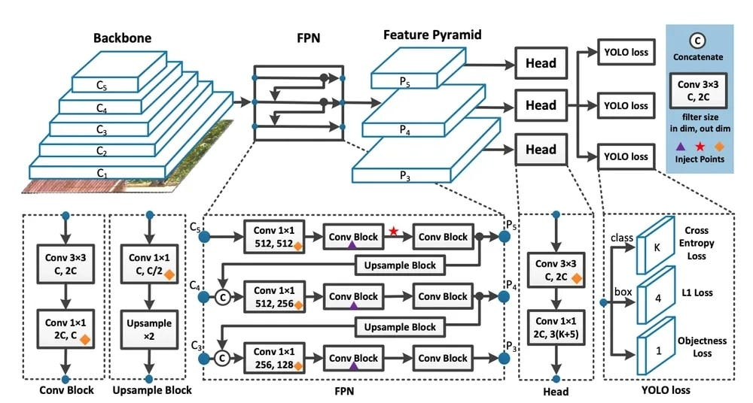
Modelo YOLOv8n

Slide 11
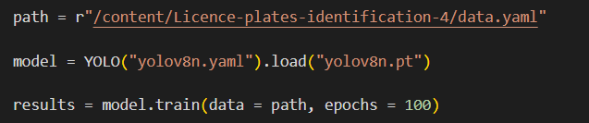
Treino do modelo

Slide 12
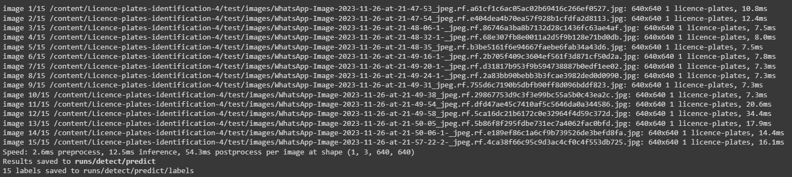
Realização de inferências

Slide 13
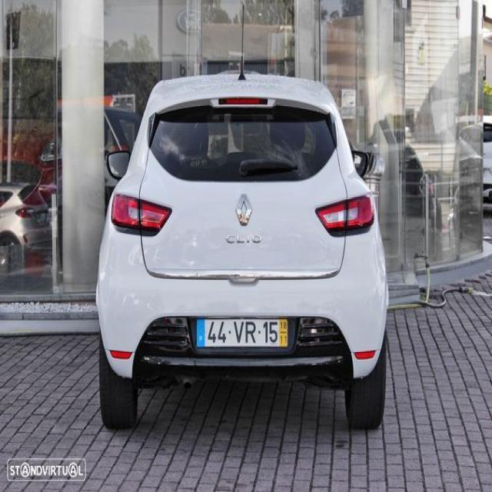
Recorte das imagens

Slide 14
Correção de erros
Aumentar o número de épocas de treino
Utilização de checkpoints para fazer download dos pesos otimizados
Experimentar vários níveis de confiança
Reanotação do dataset

Slide 15
Abordagem 1 – Método de Otsu
Pipeline de processamento de imagens
Extração de máscaras
Inferência com classificador neuronal
Armazenamento de resultados

Slide 16



Pipeline do processamento de imagens

Slide 17
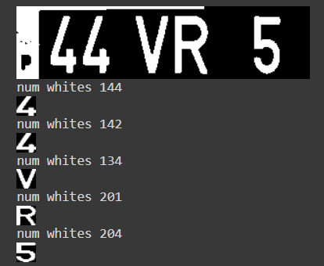
Extração de máscaras

Slide 18
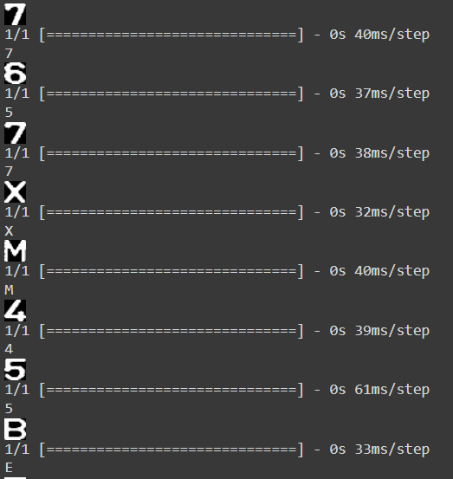
Inferência com classificador neuronal

Slide 19
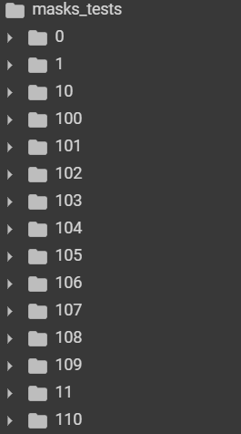
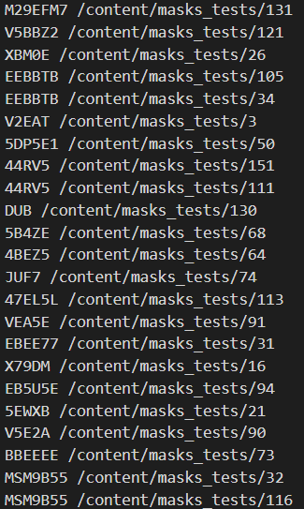
Armazenamento de resultados

Slide 20
Abordagem 2 – OCR (Optical Carachter Recognition)
Inferência com o Modelo pré-treinado OCR
Armazenamento de resultados

Slide 21
Inferência com o Modelo pré-treinado OCR

Slide 22
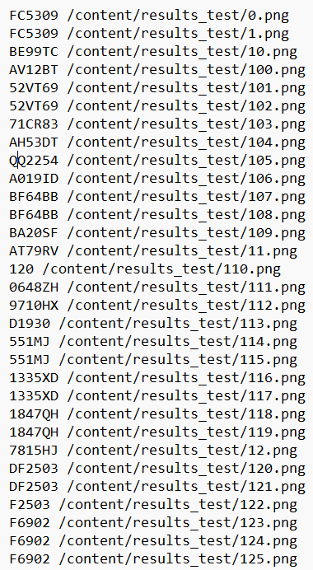
Armazenamento de resultados

Slide 23
Análise de resultados
Métricas do treino
Que erros tiveram de ser apontados
Resultados das inferências
Considerações finais sobre os resultados

Slide 24
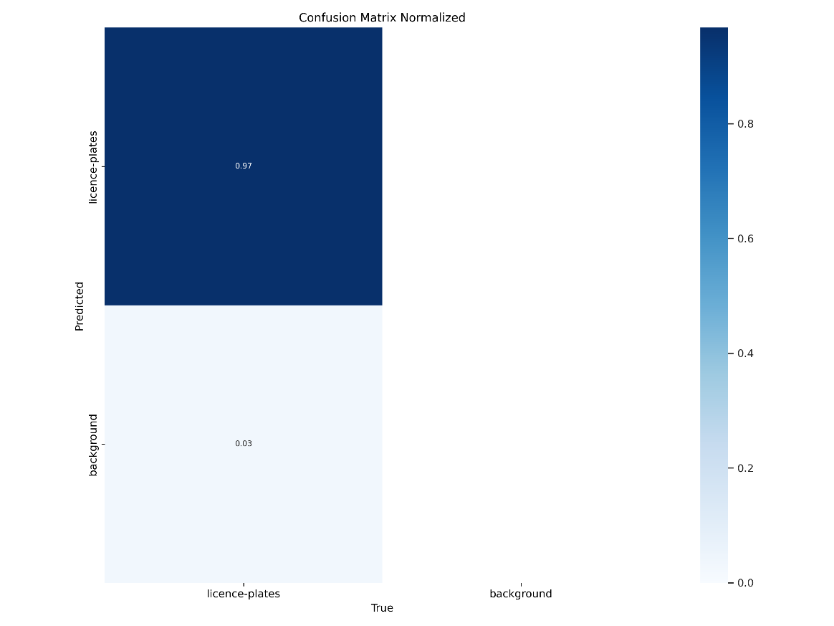
Métricas de treino

Slide 25
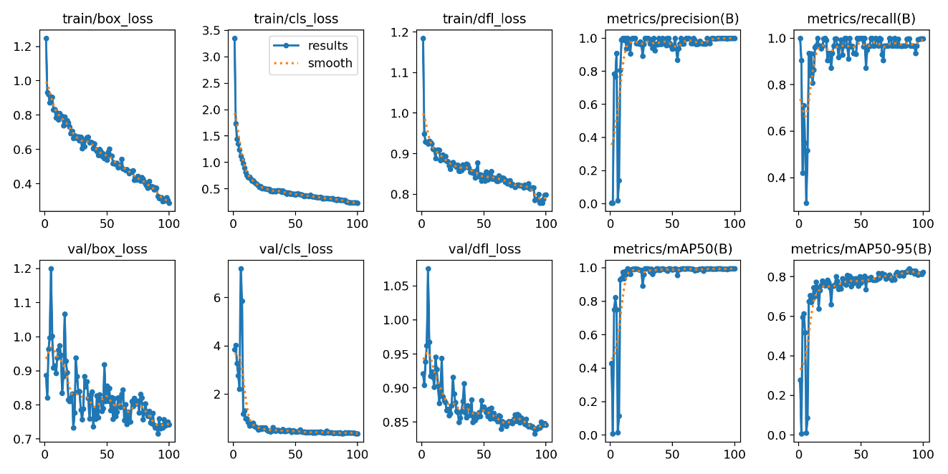
Métricas de treino (cont.)

Slide 26



Que erros tiveram de ser apontados

Slide 27
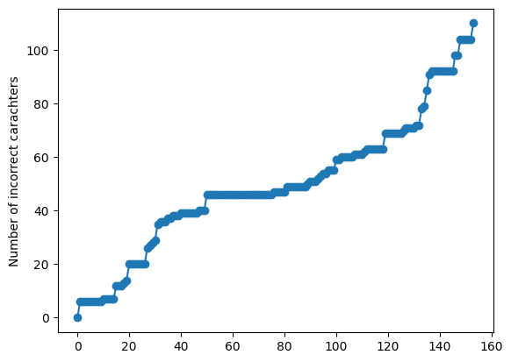
Resultados das inferências
OCR
Método de Otsu

Slide 28
Considerações finais sobre os resultados
Preferência do OCR ao Método de Otsu
Erros intermédios que levaram à impossibilidade de análise de dados para o Método de Otsu
Simplicidade óbvia do OCR em relação ao Método de Otsu

Slide 29
Conclusões
Muito obrigado a todos!

